Slide 1

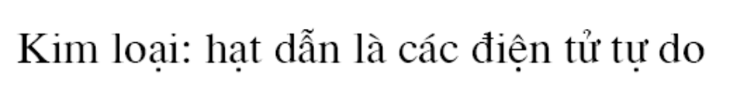
Vật dẫn
--------------------------------------------------------------
TS.Lý Anh Tú

Slide 2
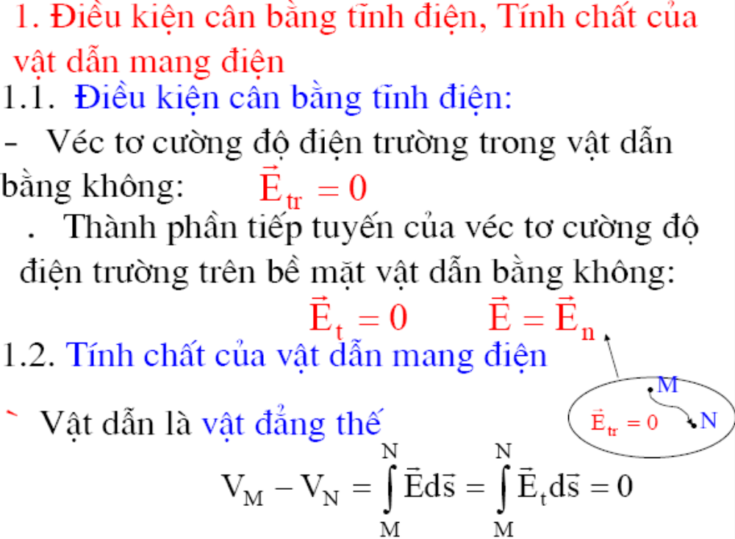
Vật dẫn
--------------------------------------------------------------
TS.Lý Anh Tú

Slide 3
Vật dẫn
--------------------------------------------------------------
TS.Lý Anh Tú

Slide 4
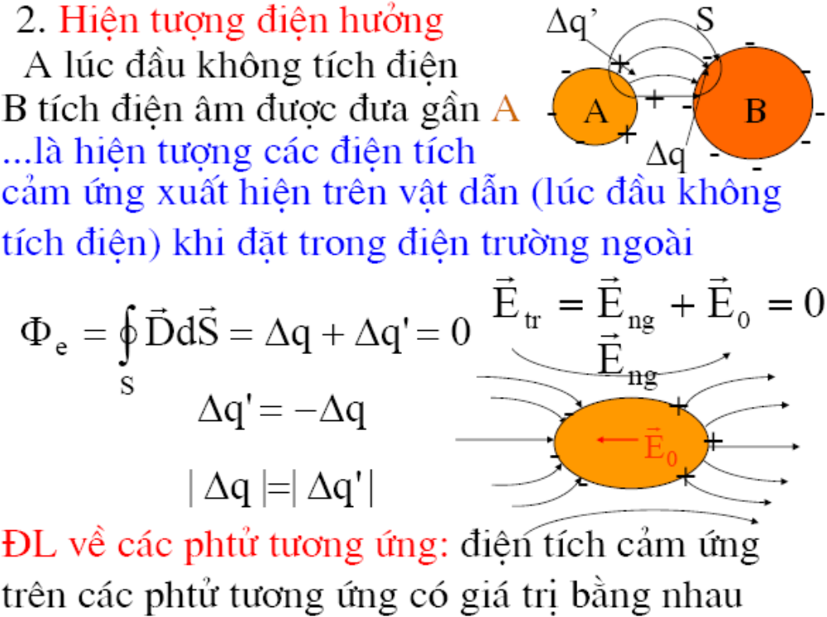
Vật dẫn
--------------------------------------------------------------
TS.Lý Anh Tú

Slide 5
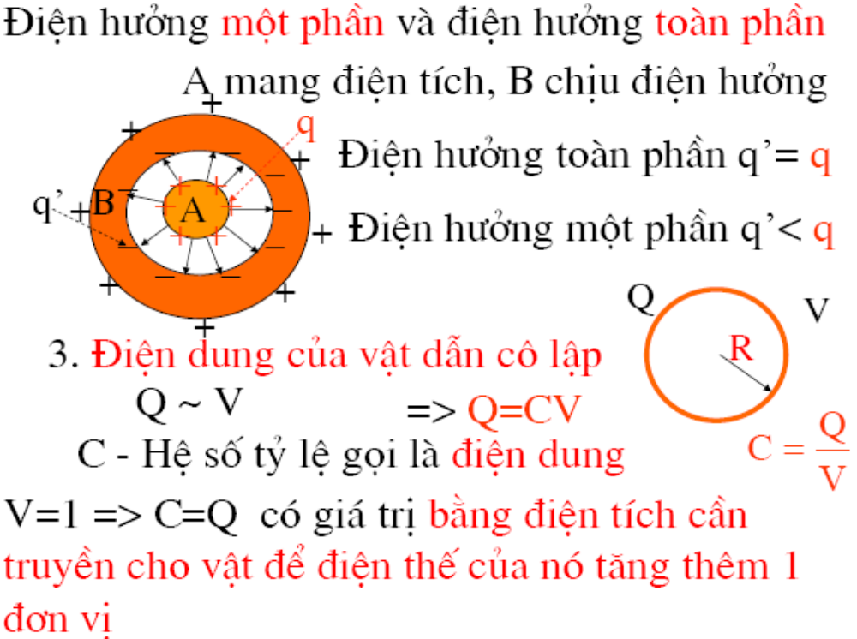
Vật dẫn
--------------------------------------------------------------
TS.Lý Anh Tú

Slide 6
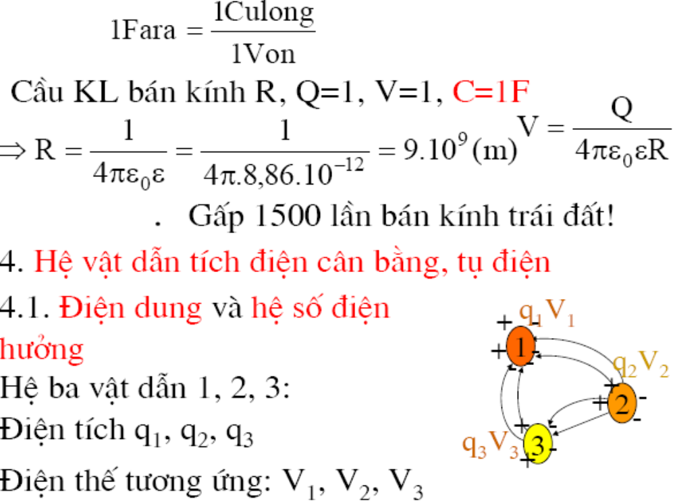
Vật dẫn
--------------------------------------------------------------
TS.Lý Anh Tú

Slide 7
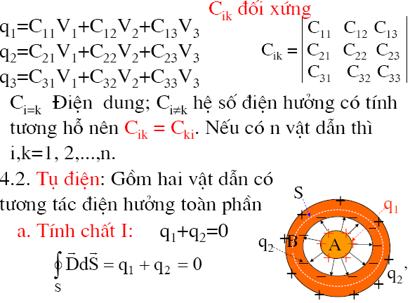
Vật dẫn
--------------------------------------------------------------
TS.Lý Anh Tú

Slide 8
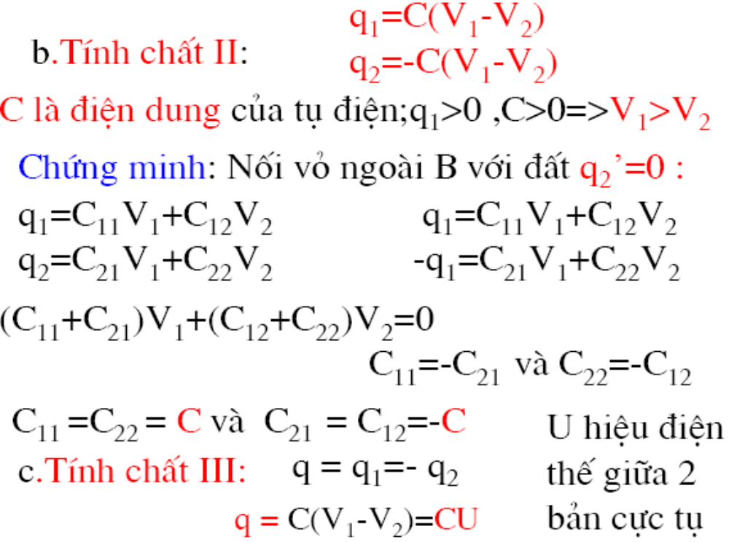
Vật dẫn
--------------------------------------------------------------
TS.Lý Anh Tú

Slide 9
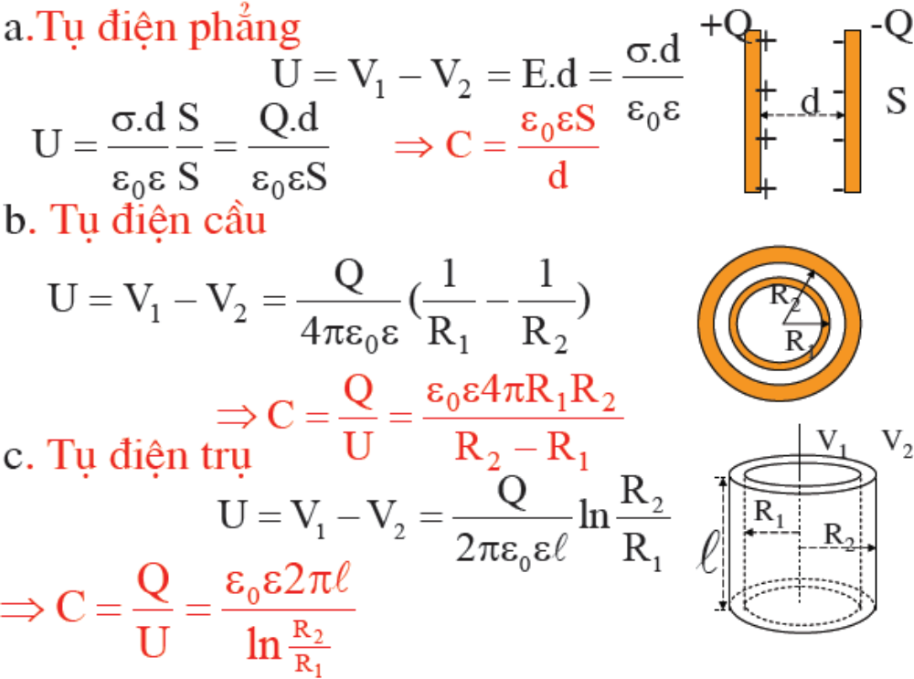
Vật dẫn
--------------------------------------------------------------
TS.Lý Anh Tú

Slide 10
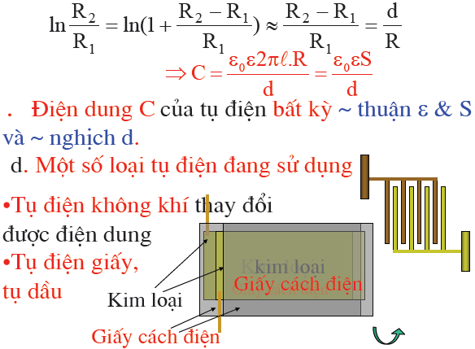
Vật dẫn
--------------------------------------------------------------
TS.Lý Anh Tú

Slide 11
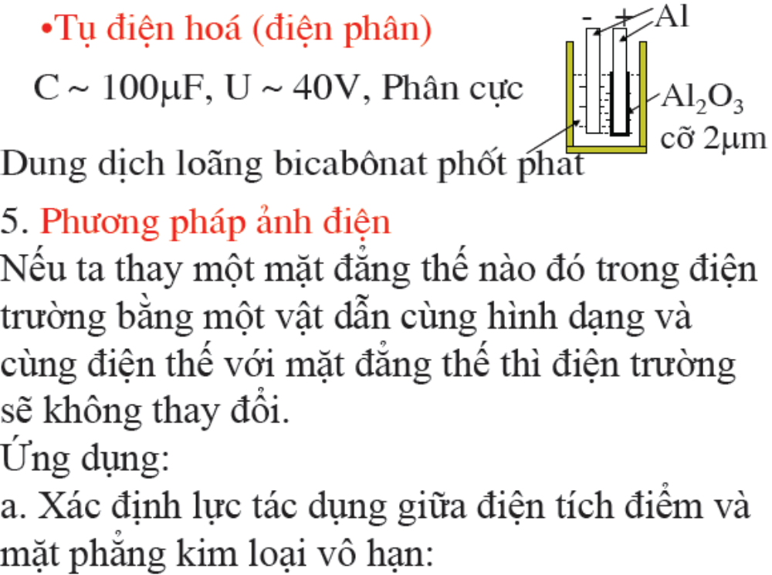
Vật dẫn
--------------------------------------------------------------
TS.Lý Anh Tú

Slide 12
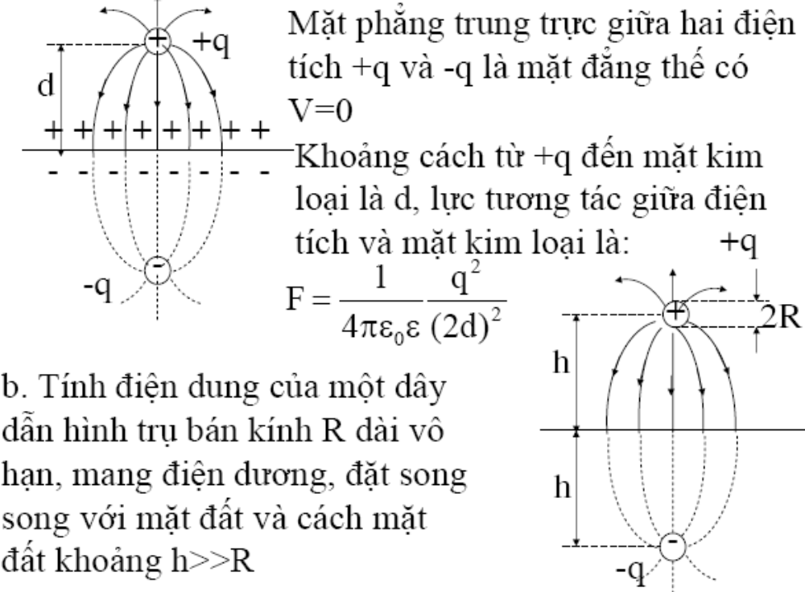
Vật dẫn
--------------------------------------------------------------
TS.Lý Anh Tú

Slide 13
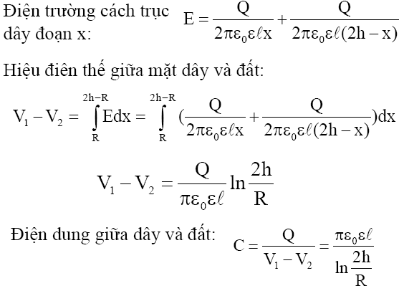
Vật dẫn
--------------------------------------------------------------
TS.Lý Anh Tú

Slide 14
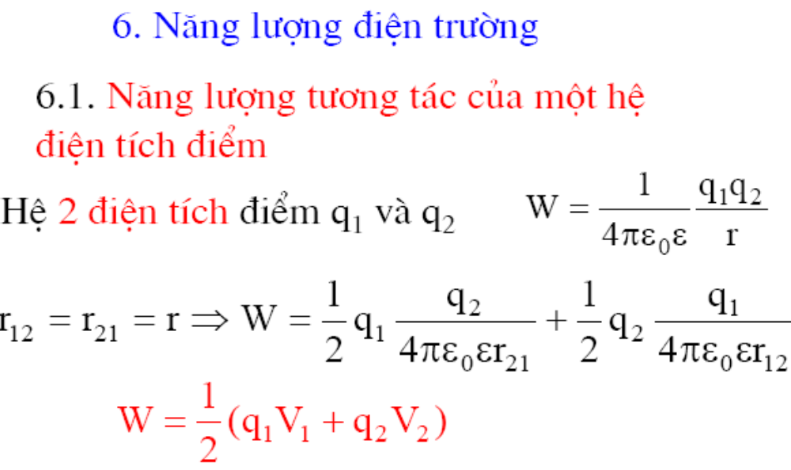
Vật dẫn
--------------------------------------------------------------
TS.Lý Anh Tú

Slide 15
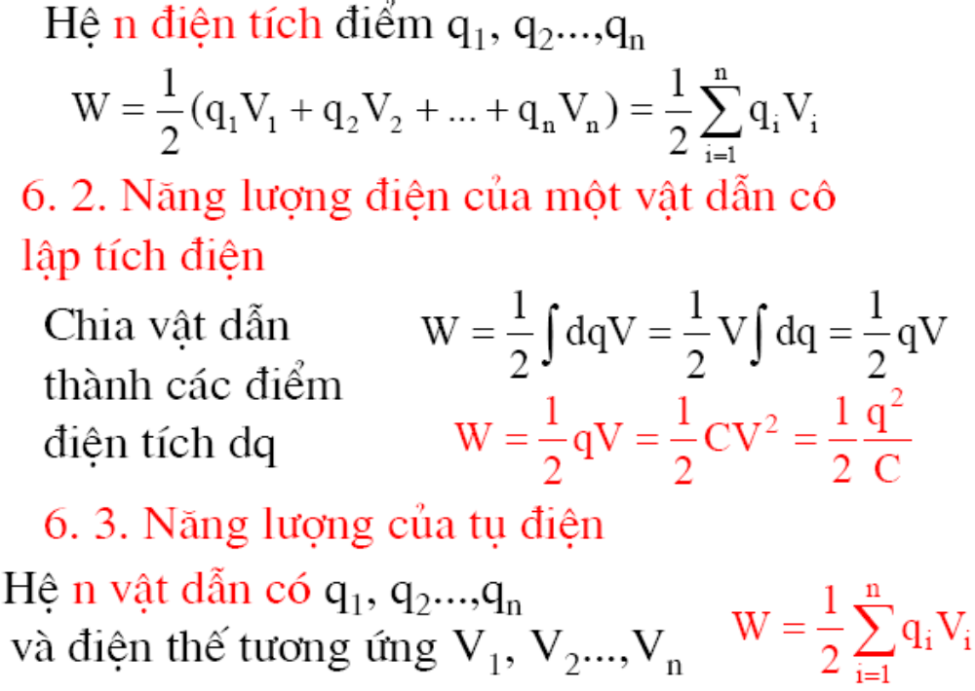
Vật dẫn
--------------------------------------------------------------
TS.Lý Anh Tú

Slide 16
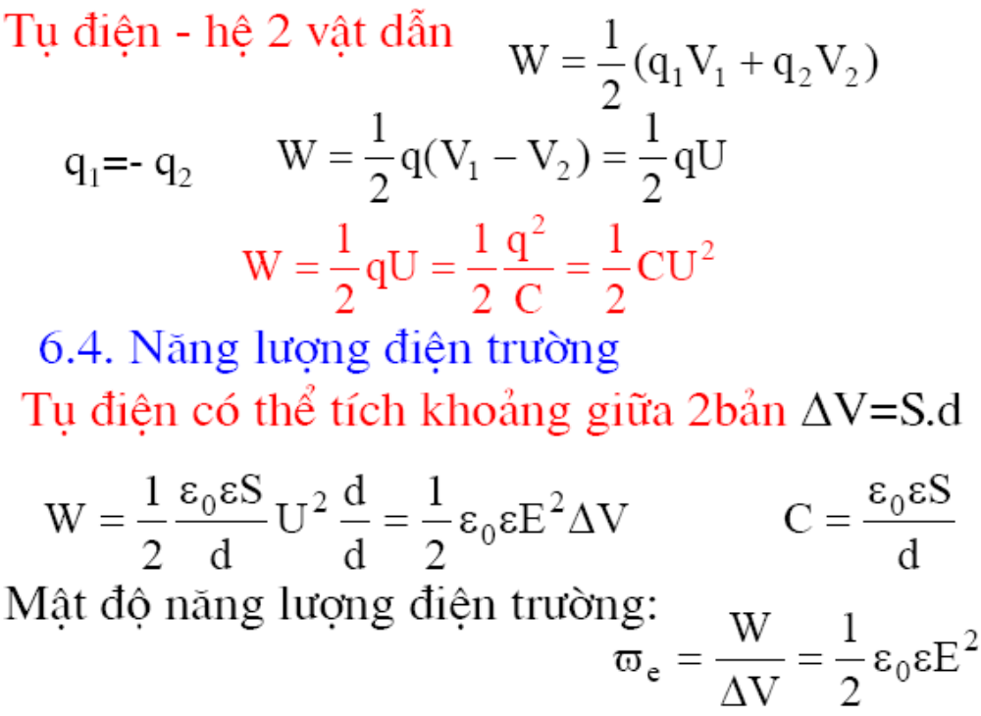
Vật dẫn
--------------------------------------------------------------
TS.Lý Anh Tú

Slide 17
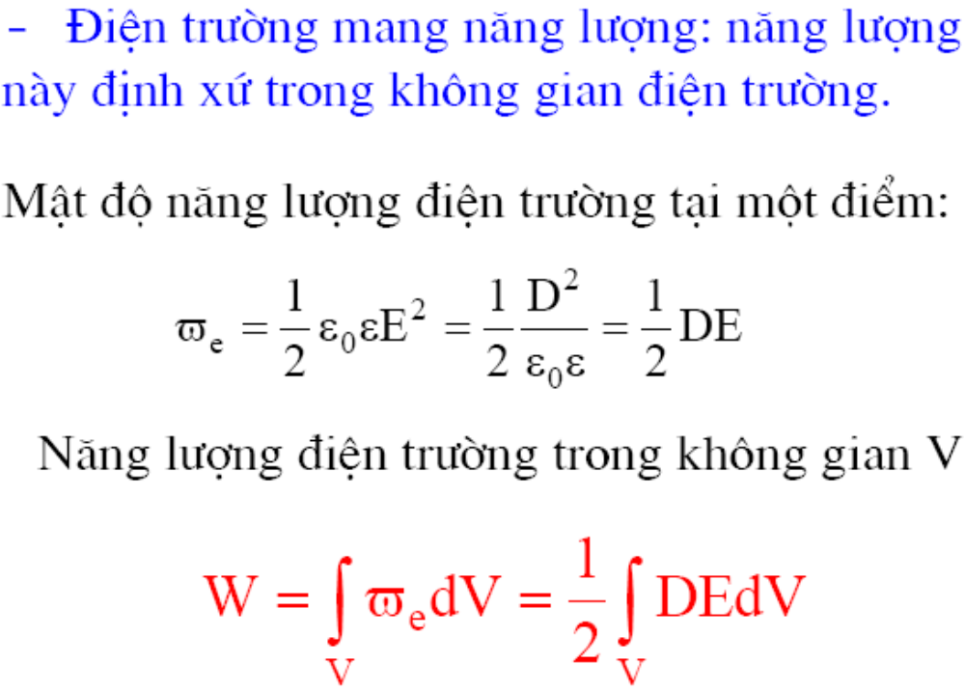
Vật dẫn
--------------------------------------------------------------
TS.Lý Anh Tú

